Slide 1
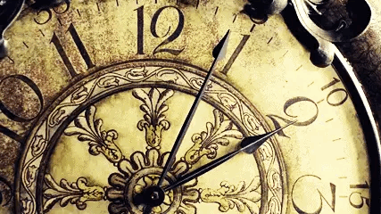
Timeless Deck
ES TIEMPO
nullptr> Presenta:

Slide 2



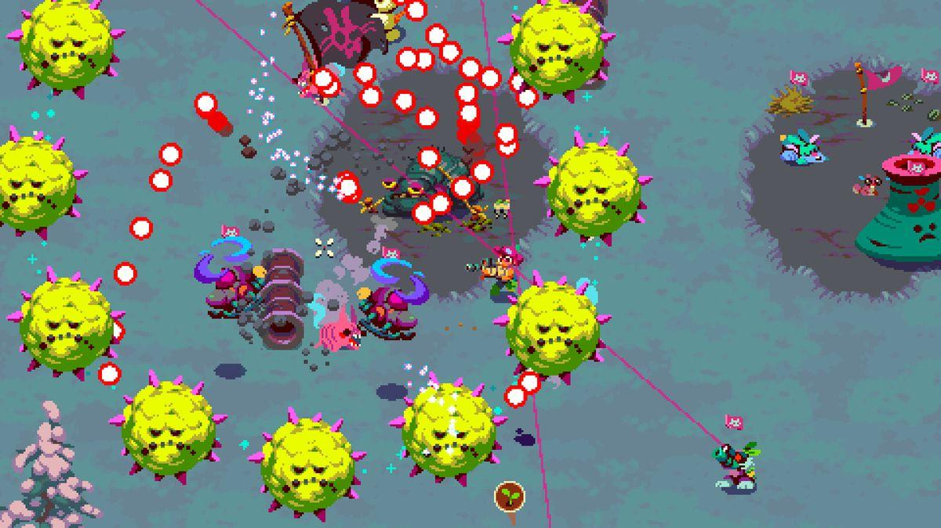
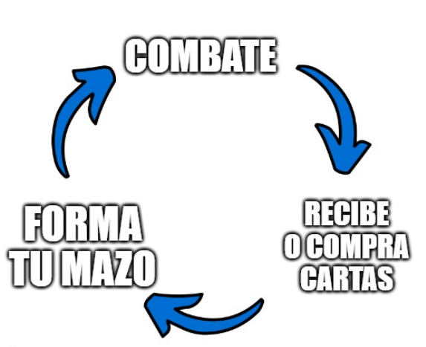


¿A QUÉ SE JUEGA?
->Arcade + Deck builder
->Mata, Mejora, Planifica
->Jugadores jóvenes fans de arcade y juegos de cartas

Slide 3
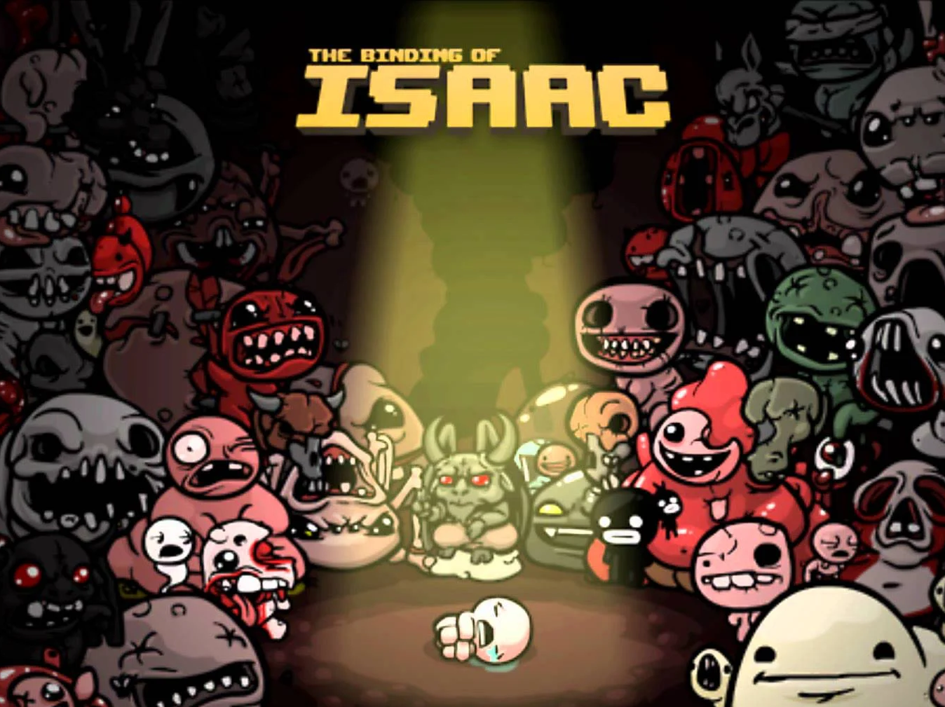





ALGUNAS REFERENCIAS

Slide 4

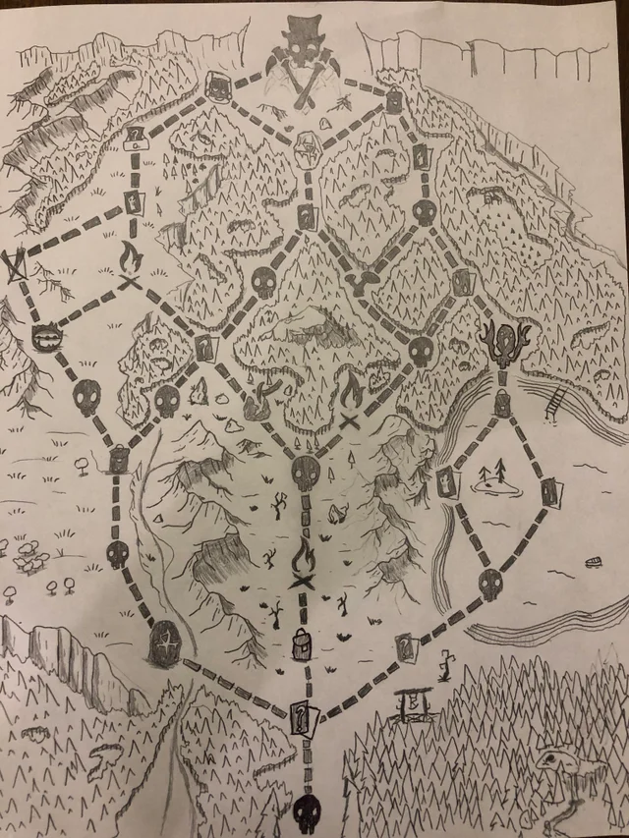
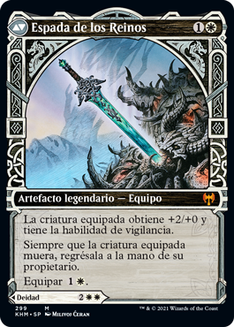
MECÁNICAS
->Mapa aleatorio
->Movimiento Topdown
->Armas y habilidades

Slide 5
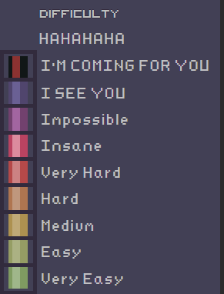
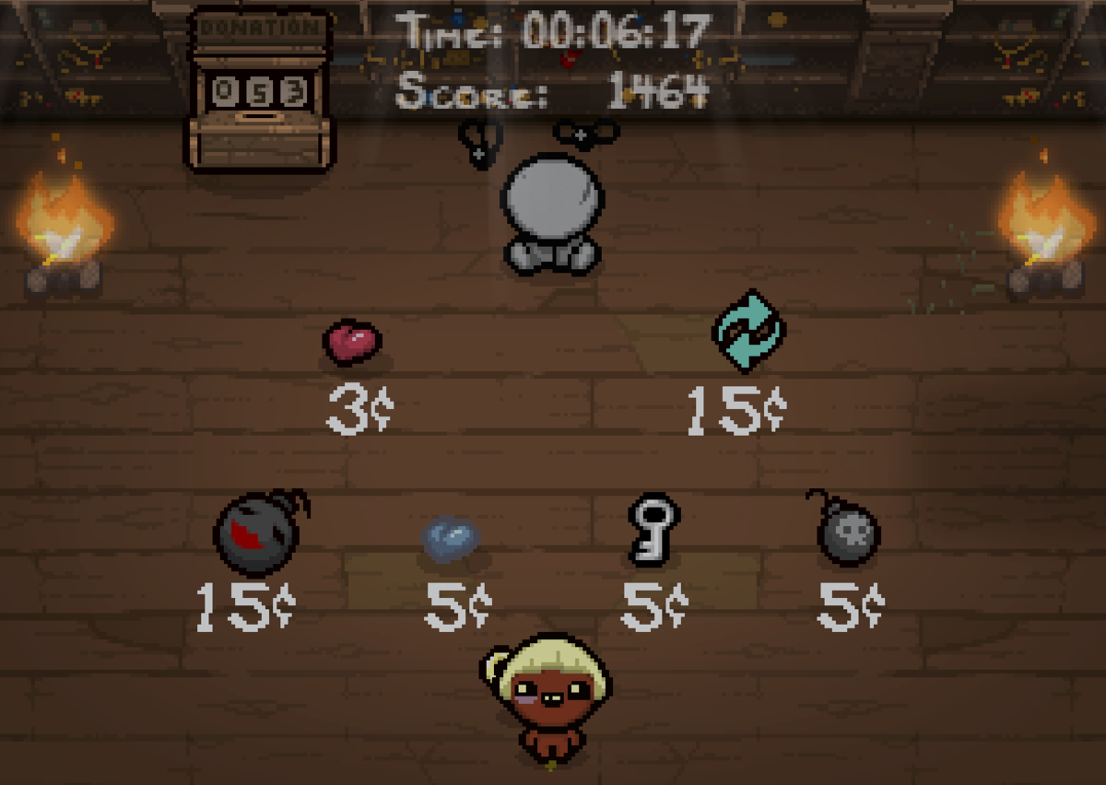


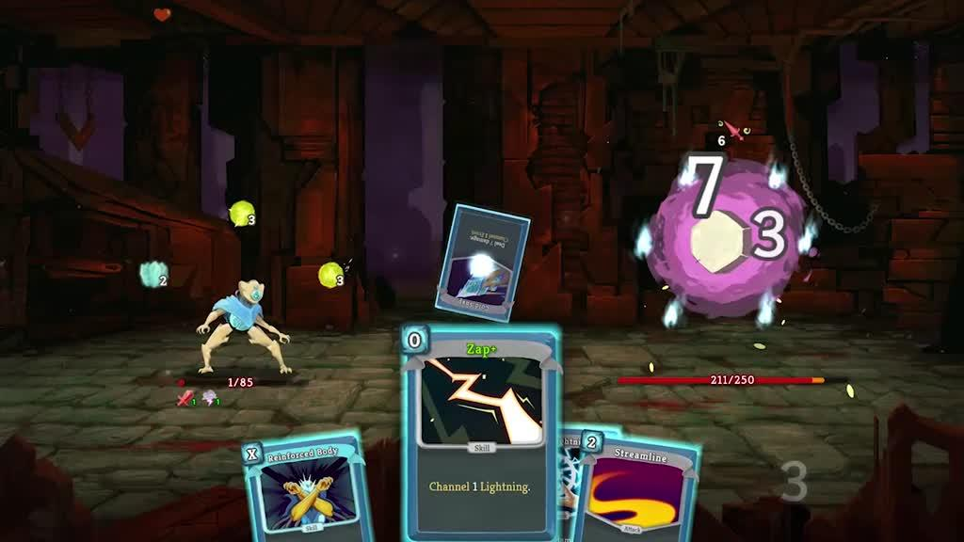
DINÁMICAS
->Dificultad progresiva
->Objetos pasivos
como recompensa
->Economía para
comprar cartas

Slide 6

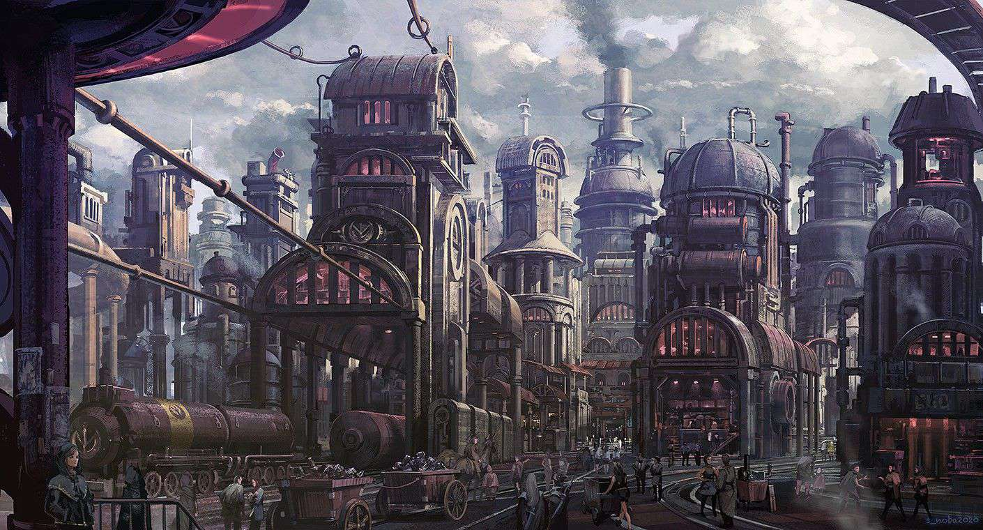

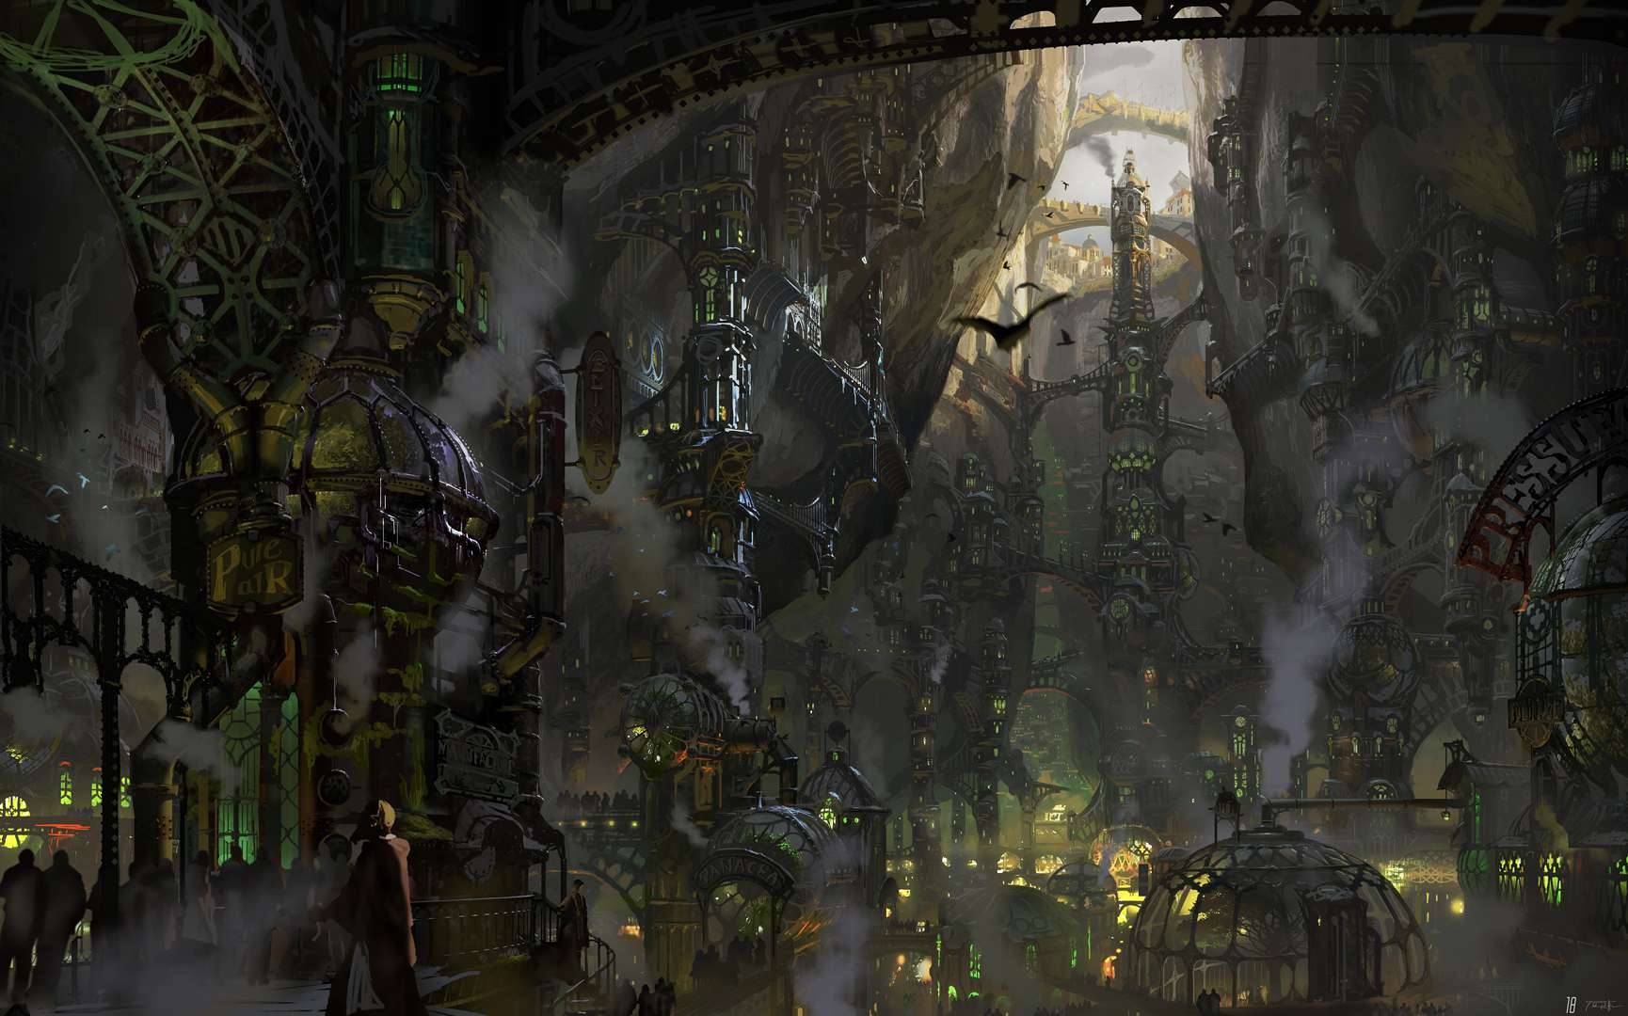
ARTE
->Viajes temporales
->Distintas épocas
->Estilo artístico
->Steampunk

Slide 7
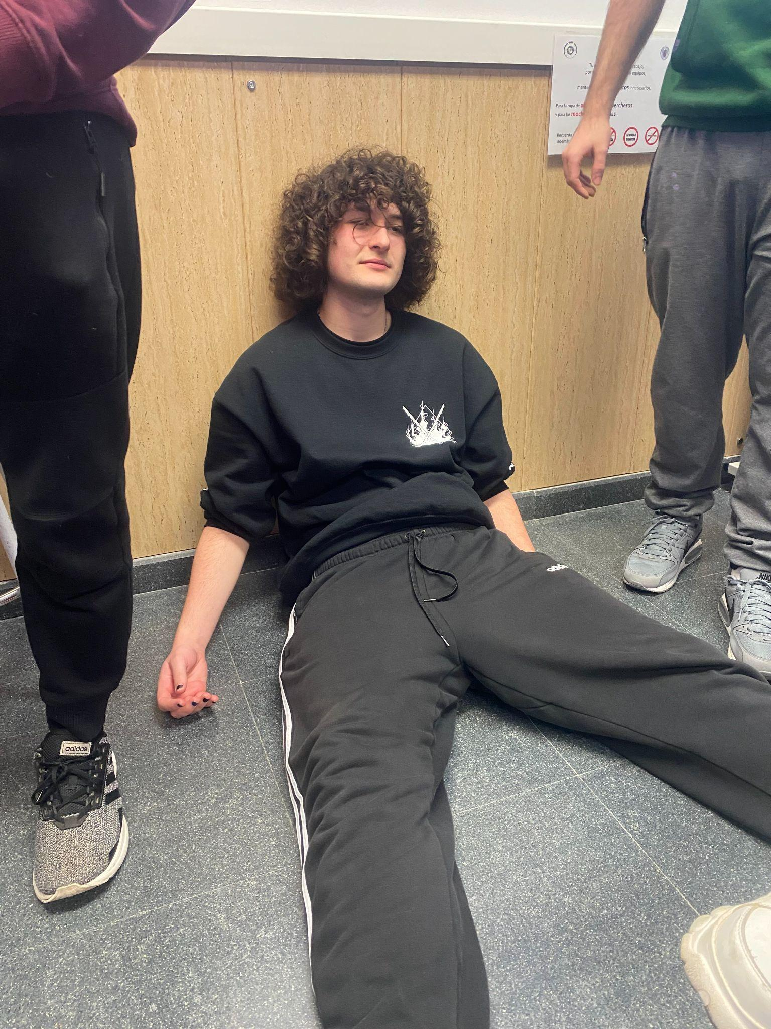
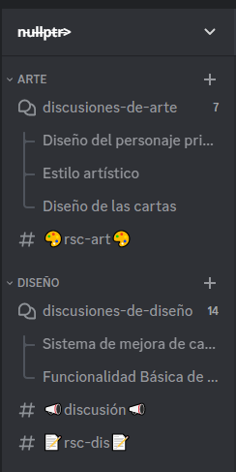

ORGANIZACIÓN DEL GRUPO
->Scrum
->Reuniones semanales
->Discord

Slide 8


FIN
@nullptr23

